Slide 1
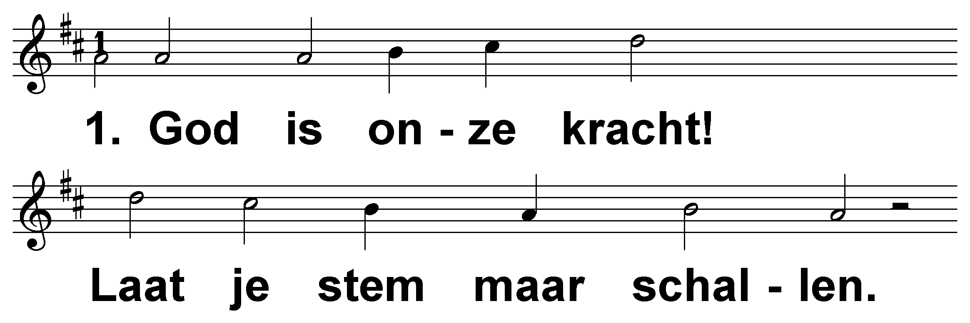
Psalm 81 (DNP) t. B. Vuijk; m. Genève 1562

Slide 2
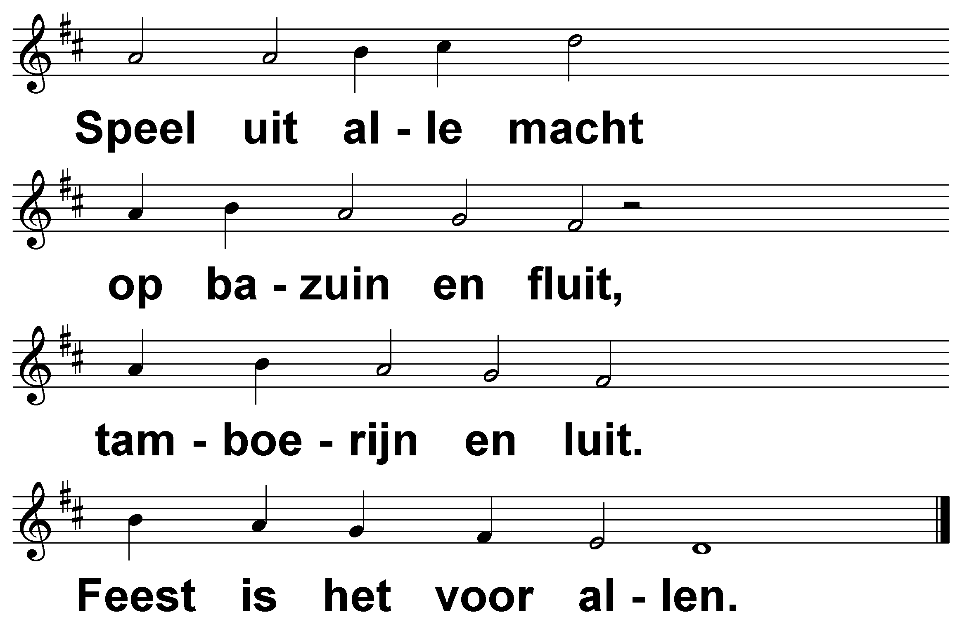
Psalm 81 (DNP) t. B. Vuijk; m. Genève 1562

Slide 3
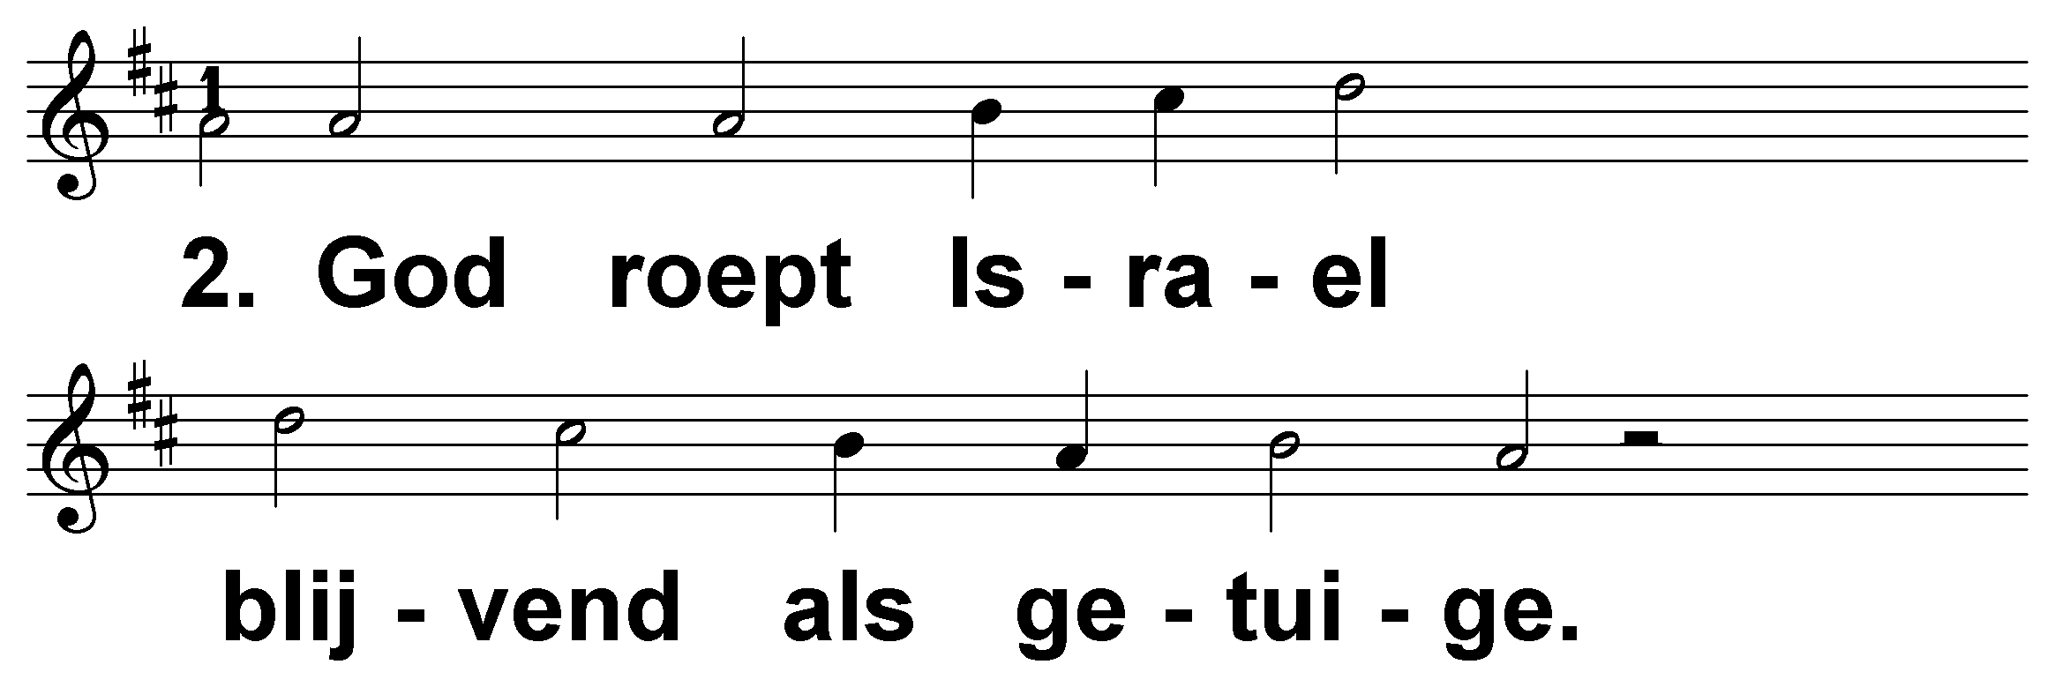
Psalm 81 (DNP) t. B. Vuijk; m. Genève 1562

Slide 4
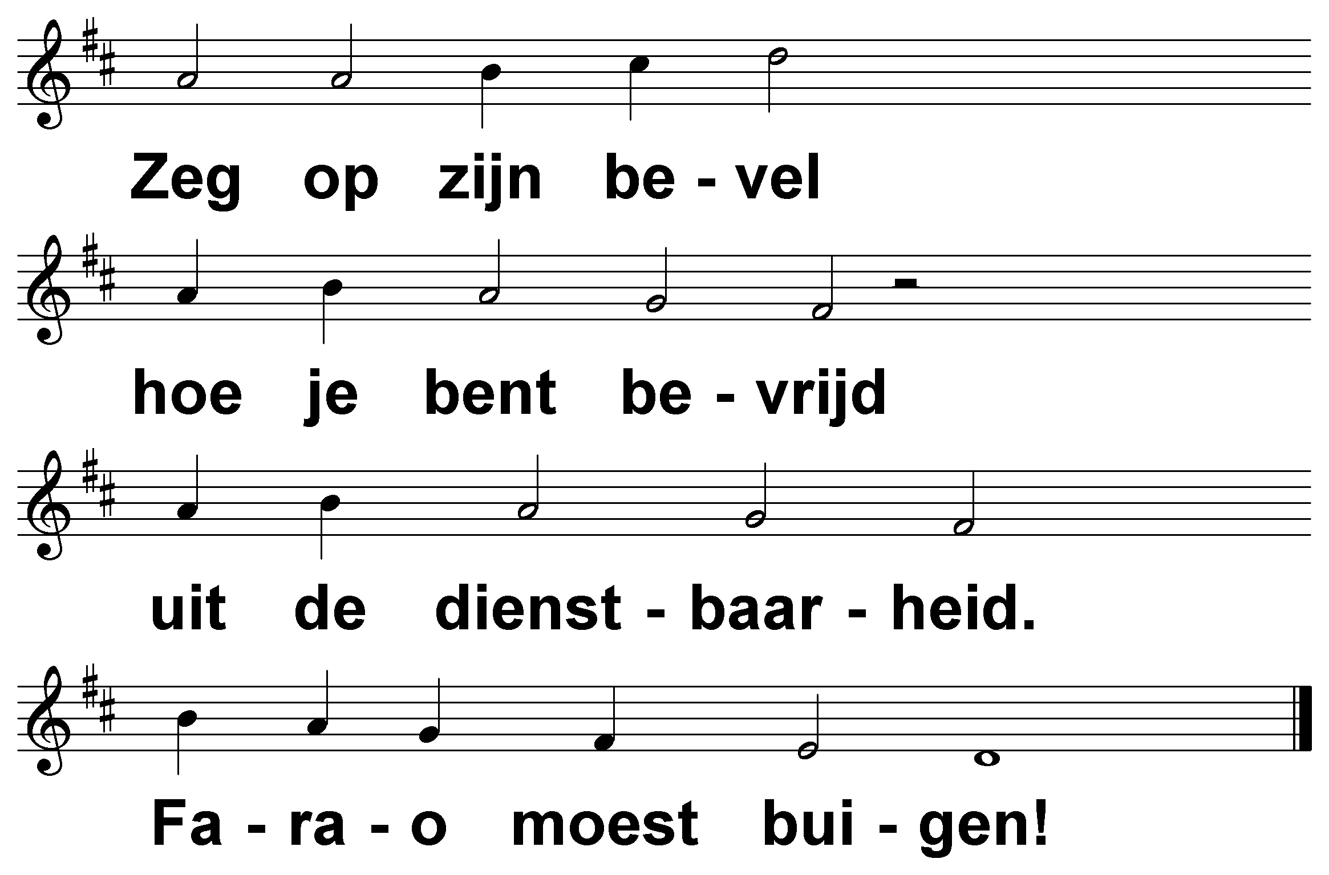
Psalm 81 (DNP) t. B. Vuijk; m. Genève 1562

Slide 5
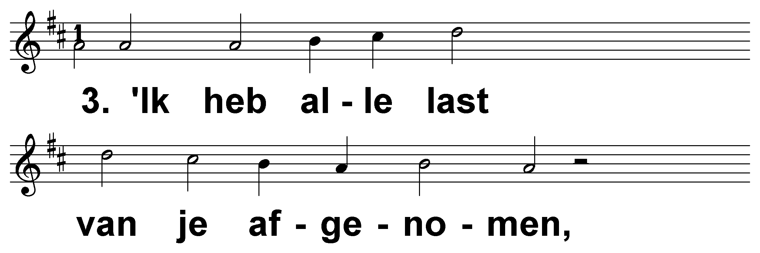
Psalm 81 (DNP) t. B. Vuijk; m. Genève 1562

Slide 6
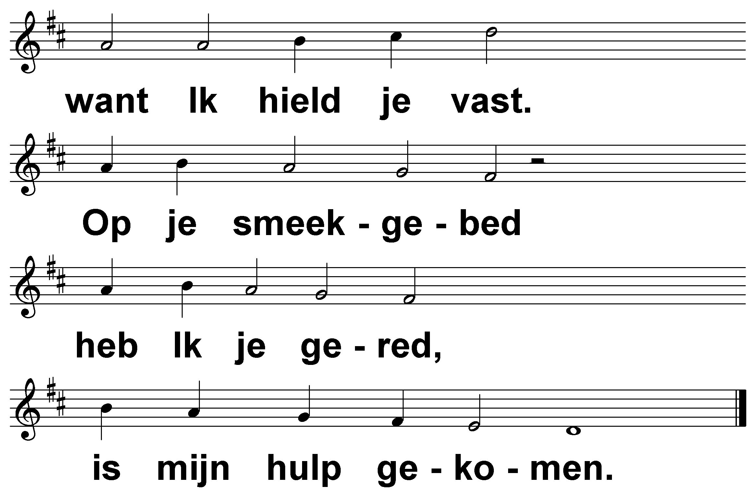
Psalm 81 (DNP) t. B. Vuijk; m. Genève 1562

Slide 7
Psalm 81 (DNP) t. B. Vuijk; m. Genève 1562

Slide 8
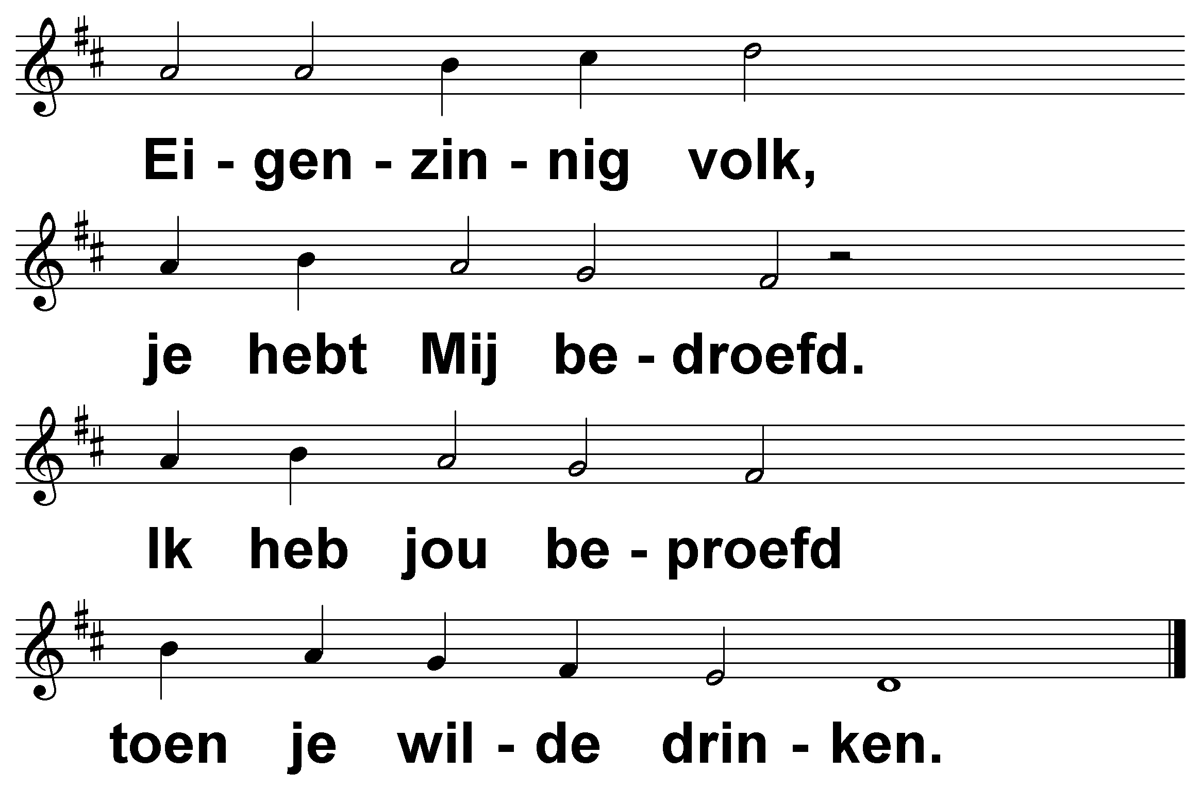
Psalm 81 (DNP) t. B. Vuijk; m. Genève 1562

Slide 9
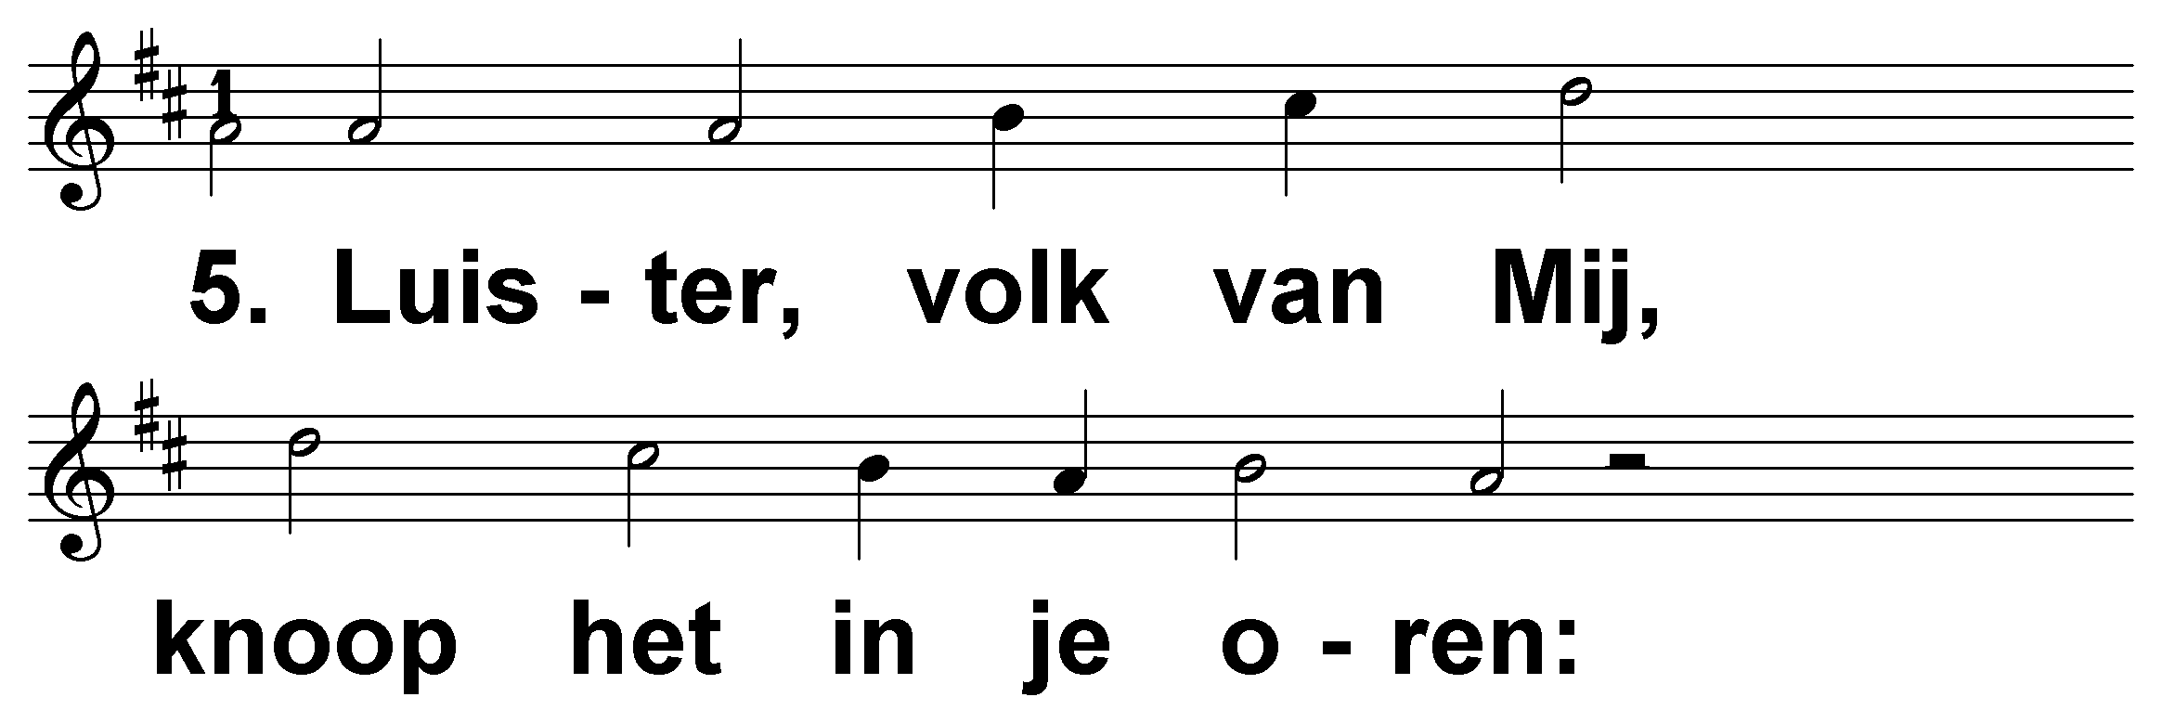
Psalm 81 (DNP) t. B. Vuijk; m. Genève 1562

Slide 10
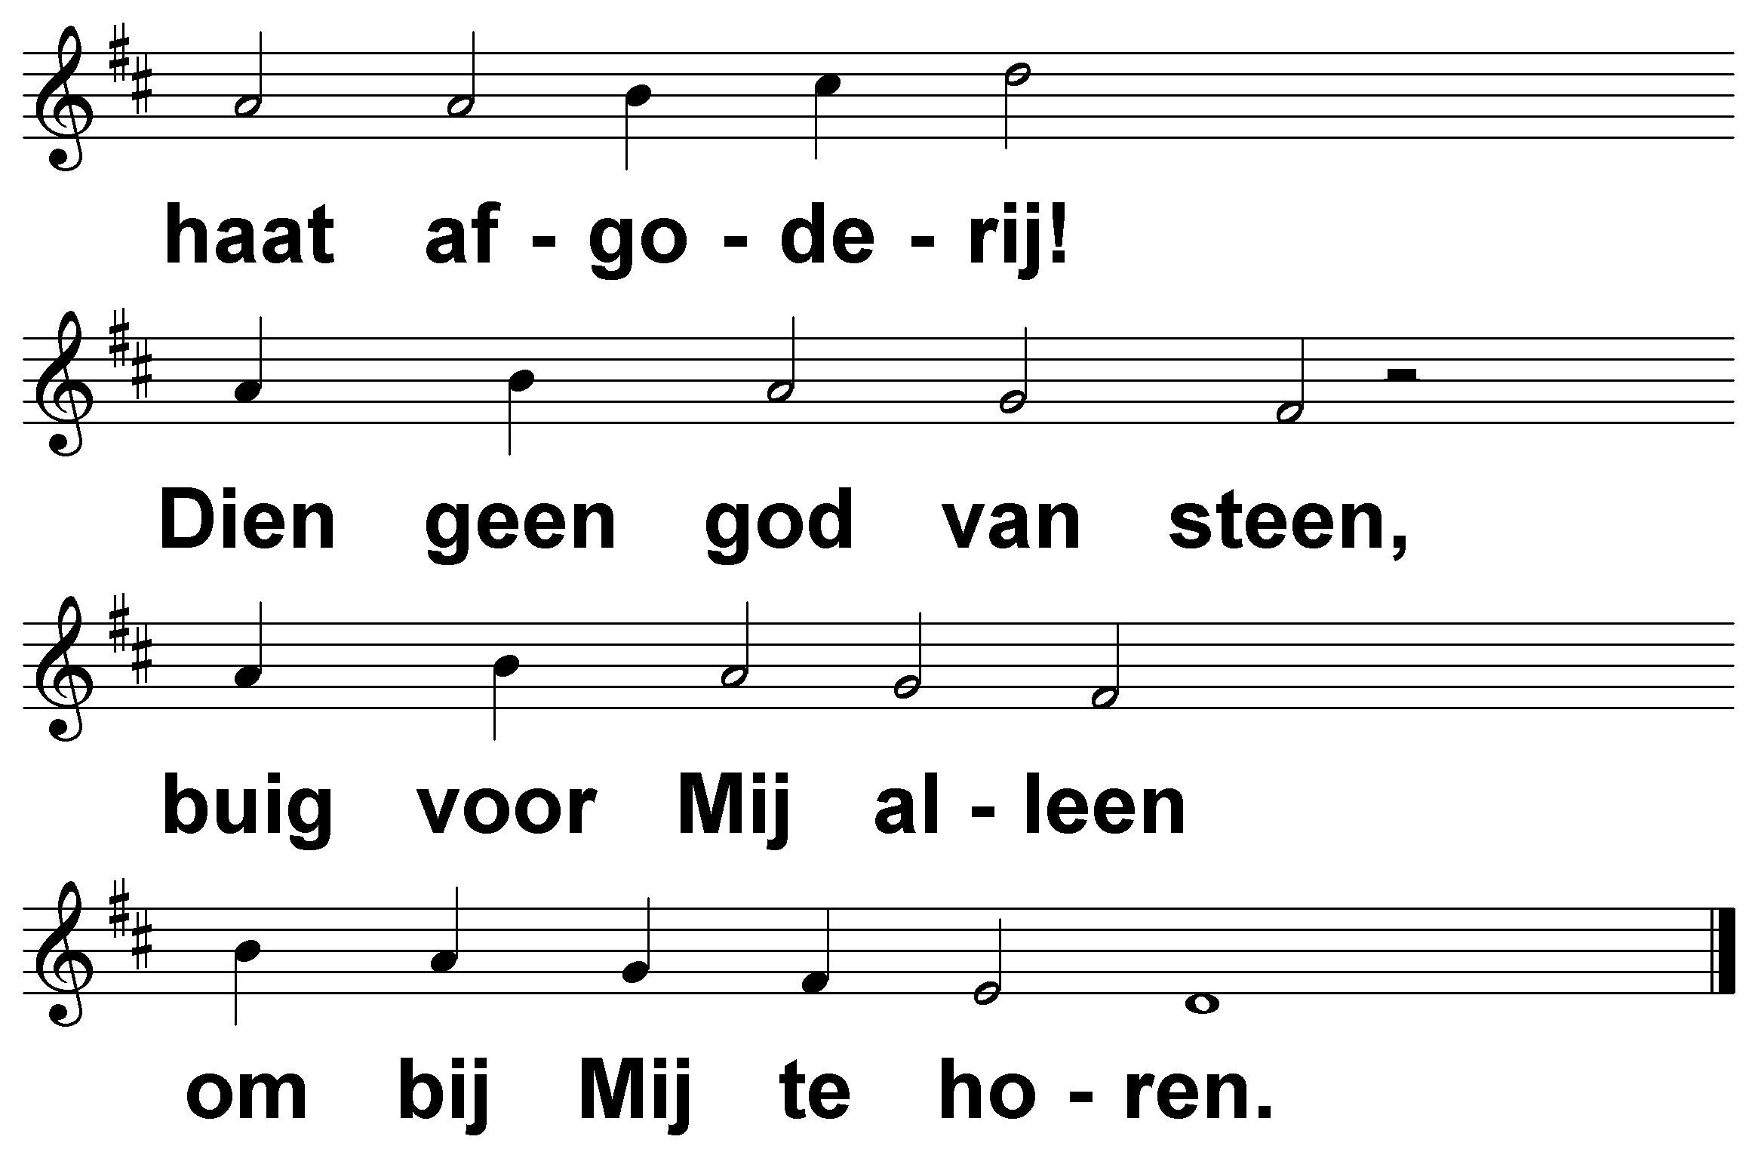
Psalm 81 (DNP) t. B. Vuijk; m. Genève 1562

Slide 11
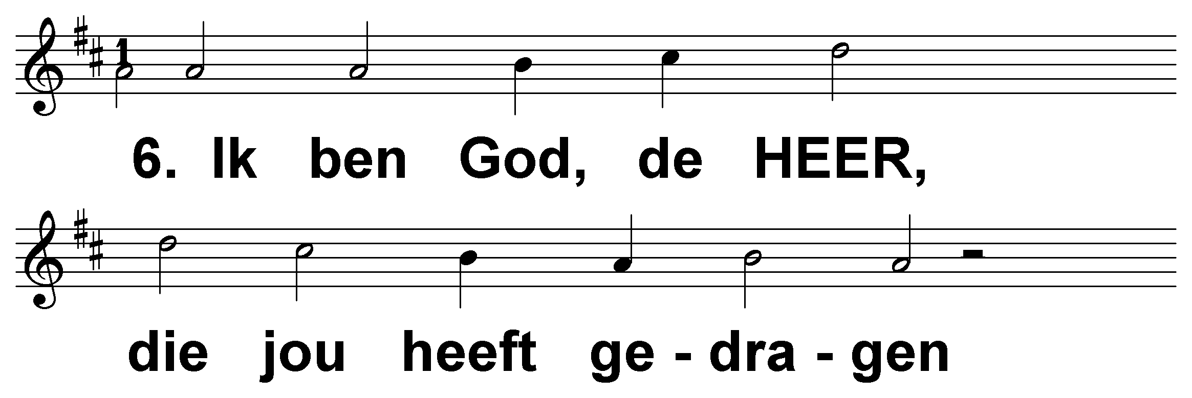
Psalm 81 (DNP) t. B. Vuijk; m. Genève 1562

Slide 12
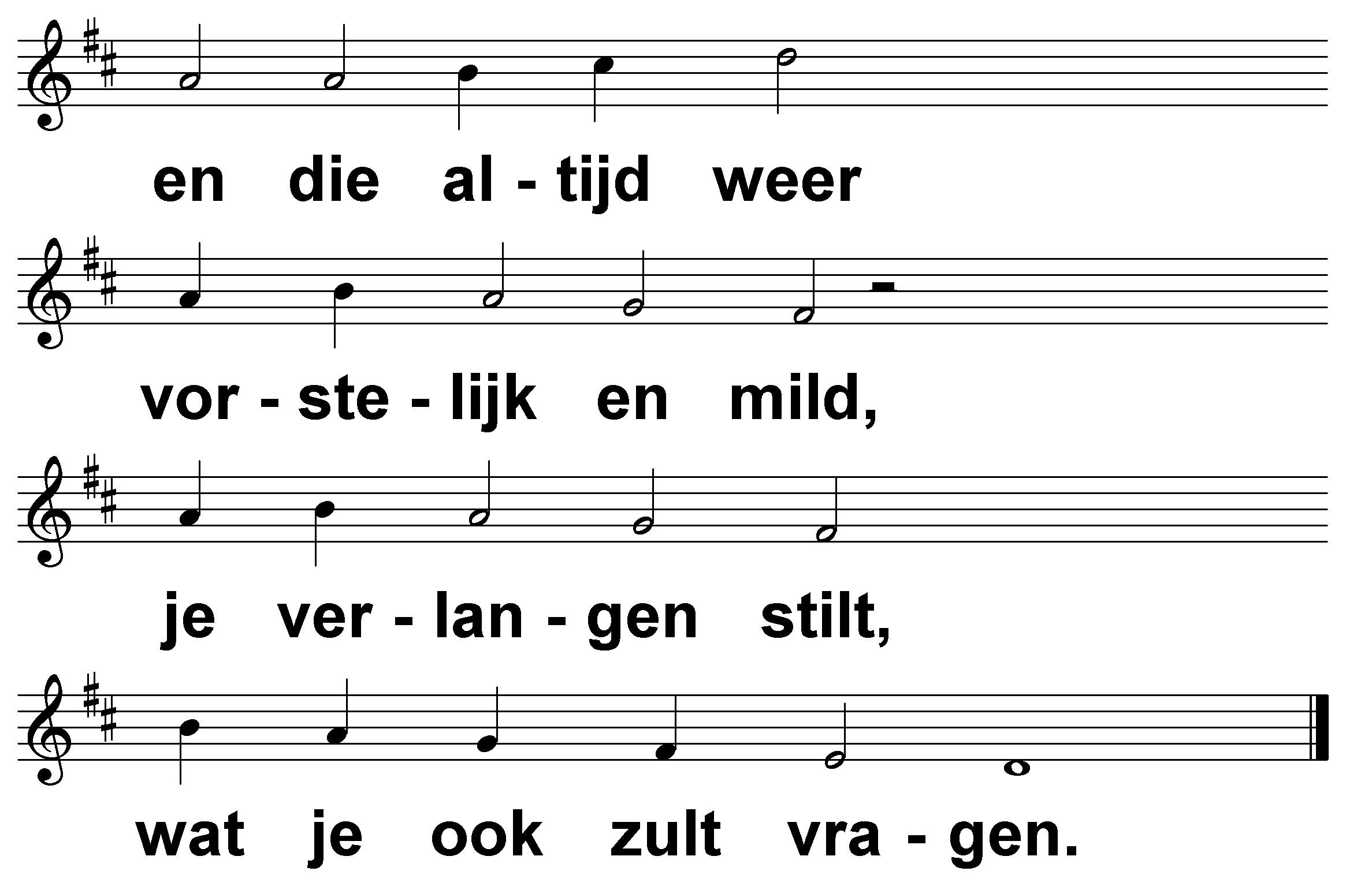
Psalm 81 (DNP) t. B. Vuijk; m. Genève 1562

Slide 13
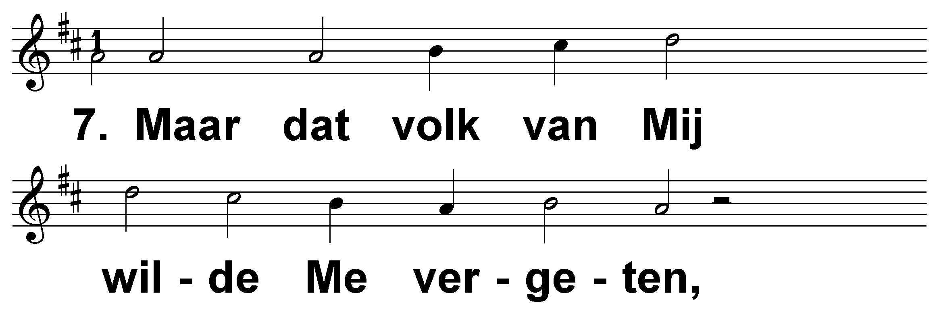
Psalm 81 (DNP) t. B. Vuijk; m. Genève 1562

Slide 14
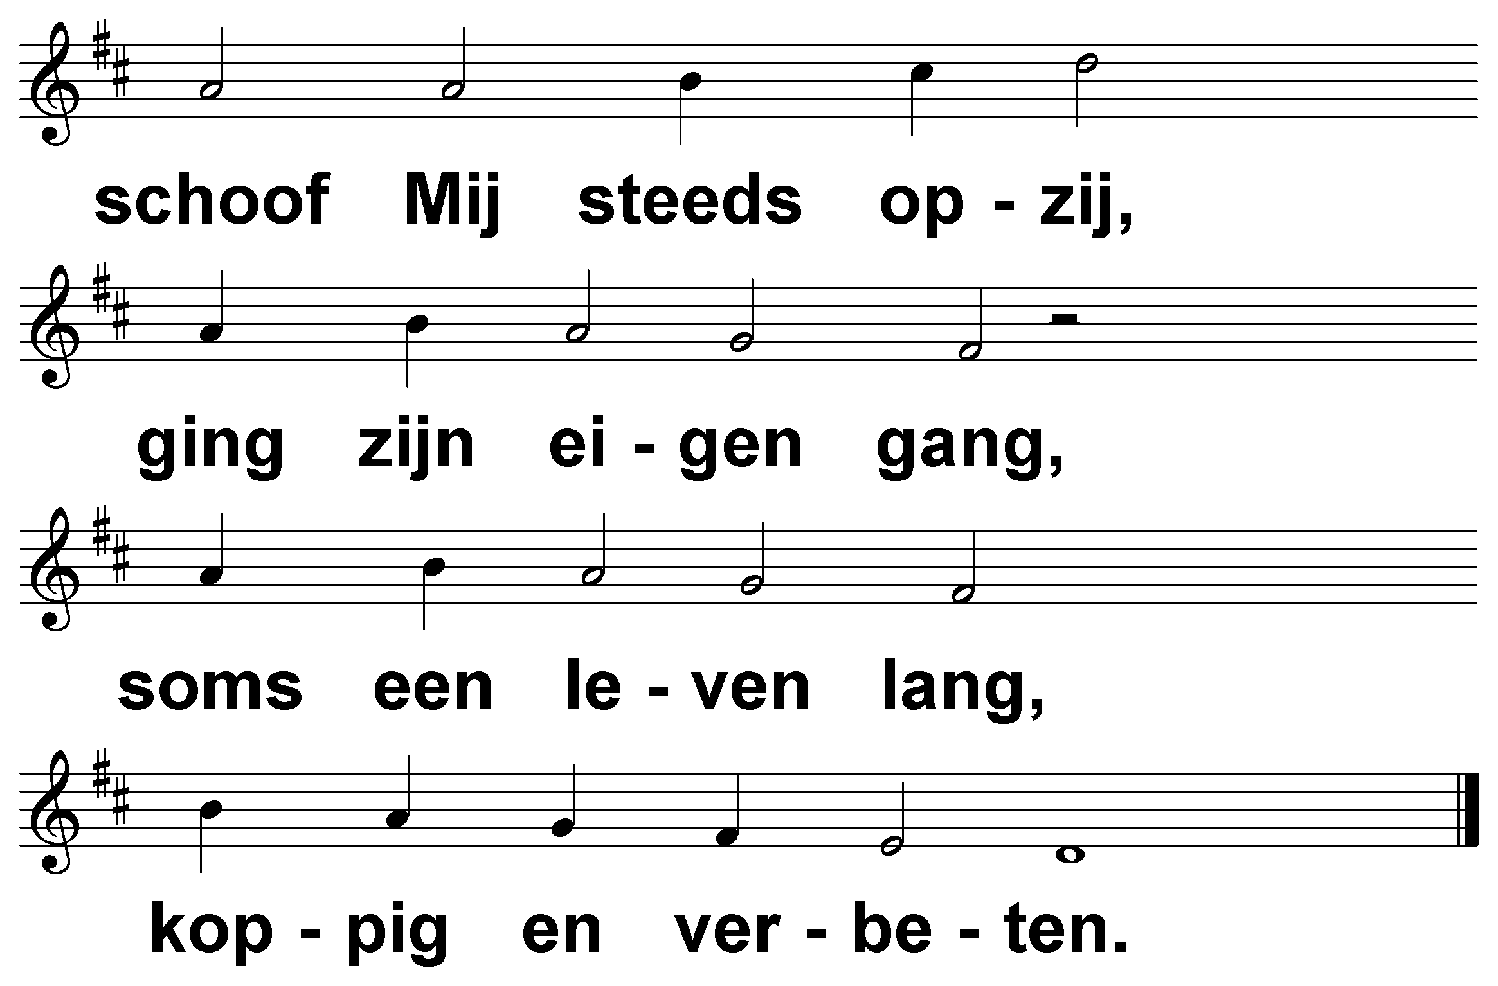
Psalm 81 (DNP) t. B. Vuijk; m. Genève 1562

Slide 15
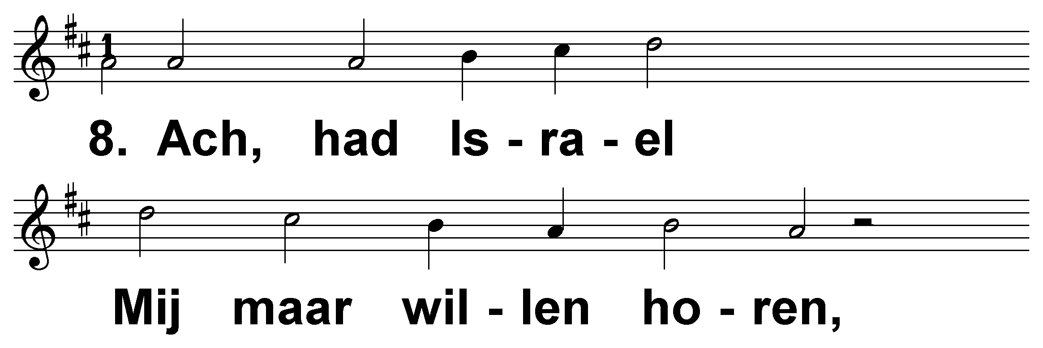
Psalm 81 (DNP) t. B. Vuijk; m. Genève 1562

Slide 16
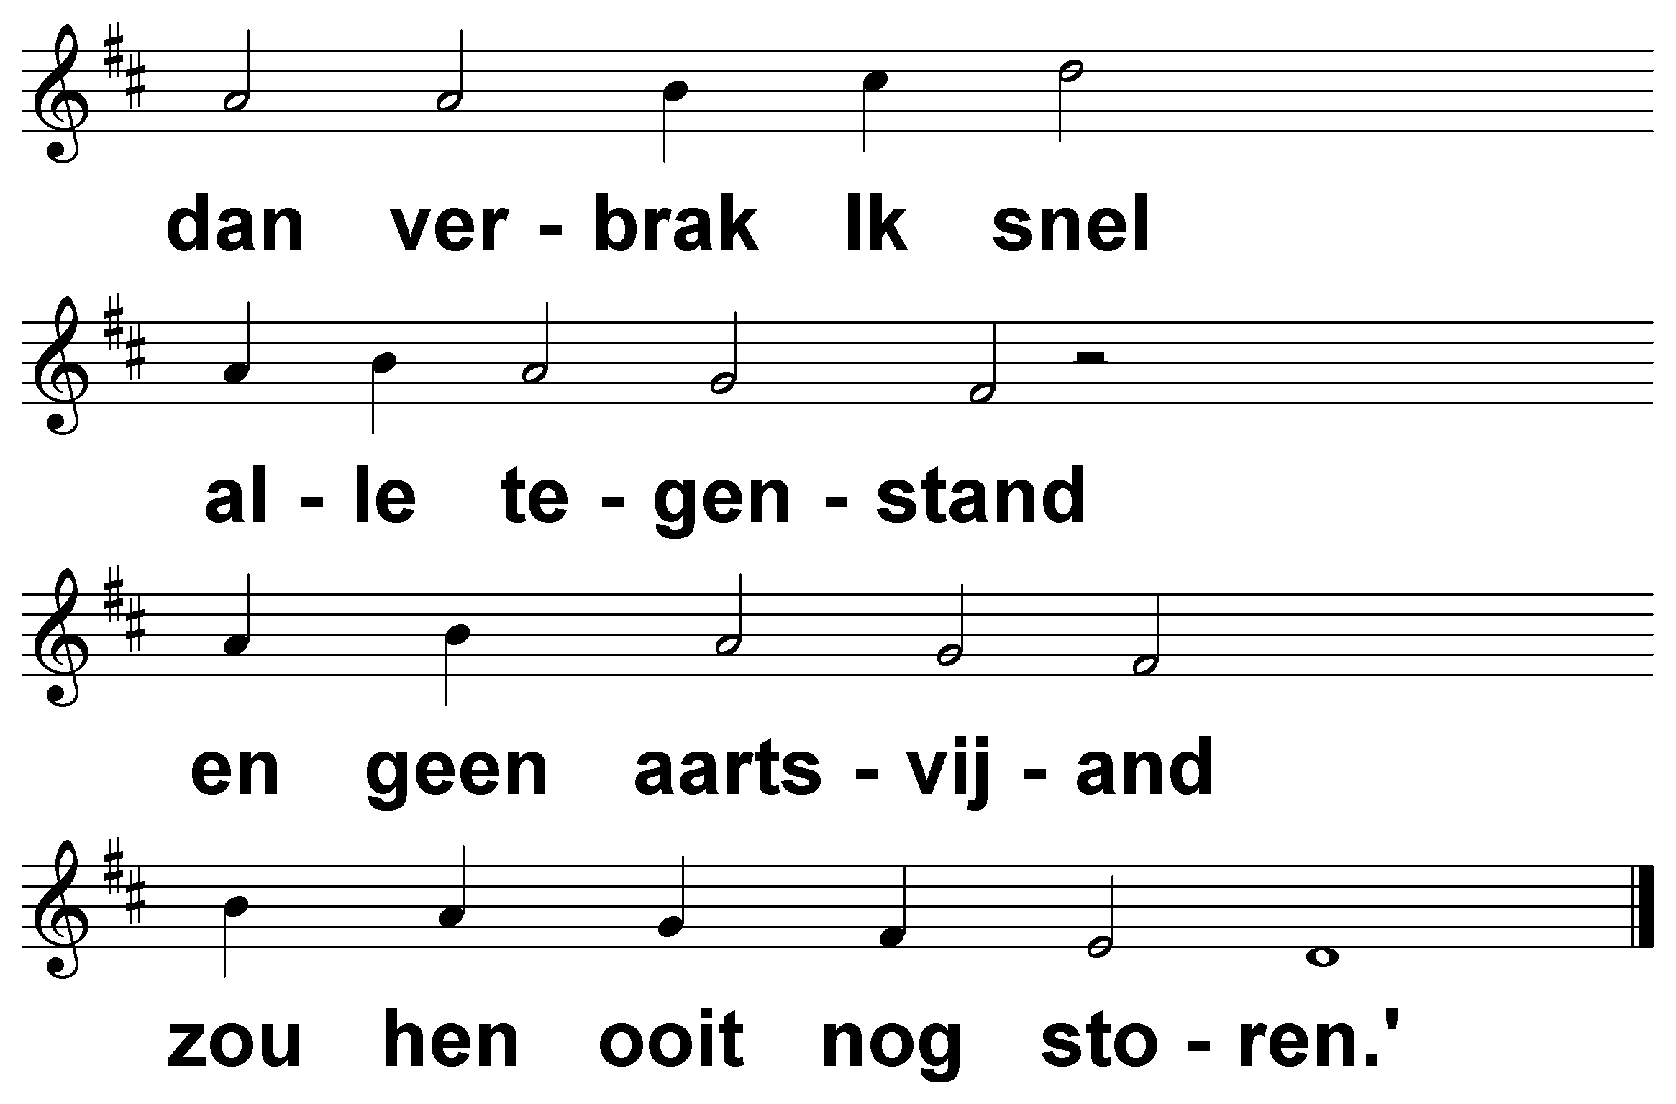
Psalm 81 (DNP) t. B. Vuijk; m. Genève 1562

Slide 17
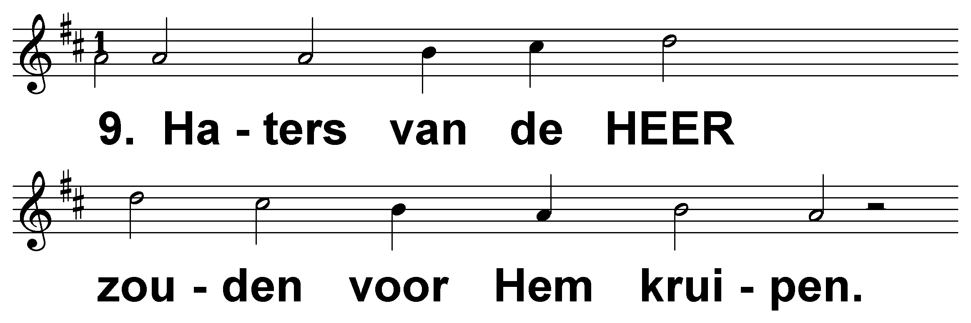
Psalm 81 (DNP) t. B. Vuijk; m. Genève 1562

Slide 18
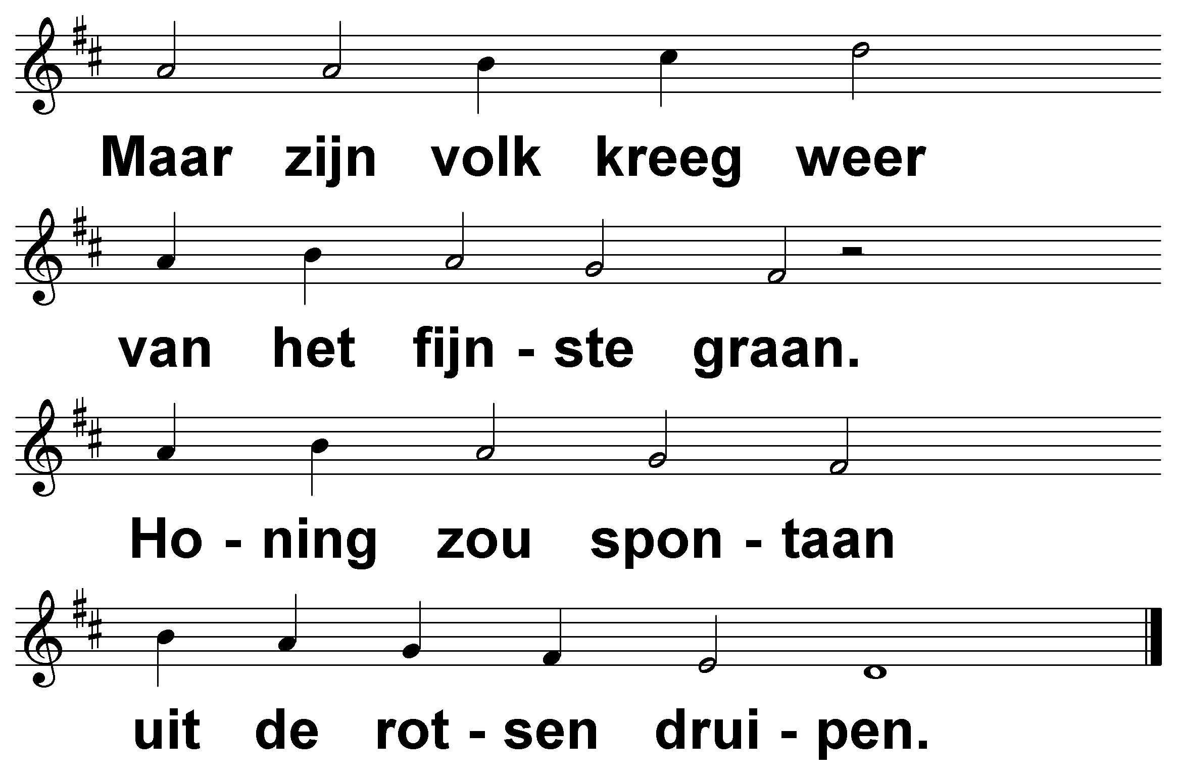
Psalm 81 (DNP) t. B. Vuijk; m. Genève 1562

